Slide 1
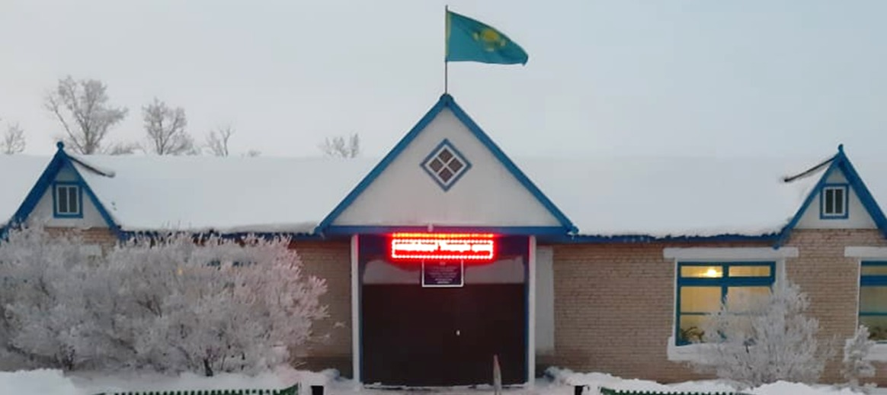
Ақмола облысы, Целиноград ауданы,
“Төңкеріс ауылының орта мектебі” КММ-нің химия және жаратылыстану пәнінің мұғалімі
Кеделбаева Айгуль Уашевна

Slide 2
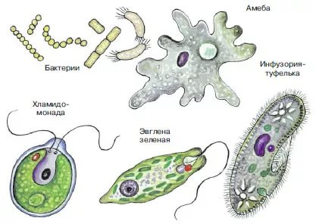
Жаратылыстану. 5-сынып. 5.4. Экология және тұрақты даму. Сабақтың тақырыбы: Біржасушалы ағзалар және олардың экожүйедегі маңызы.
Оқу мақсаты: 5.6.2.2 - біржасушалы және көпжасушалы ағзаларды
сипаттау.
Сабақ мақсаты: -Біржасушалы мен көпжасушалы ағзаларды
салыстырып, сипаттайды.
- Біржасушалылардың экожүйедегі маңызын
түсінеді.

Slide 3
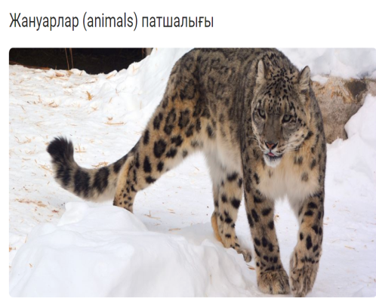
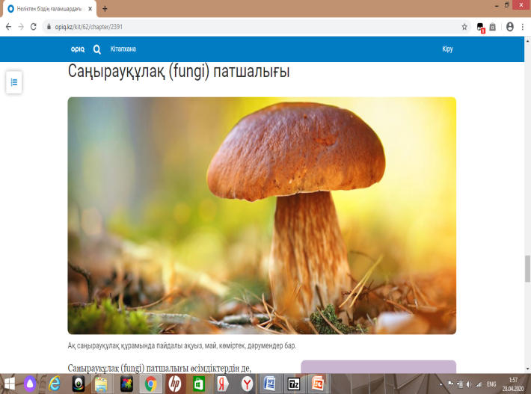
Ойлан, білім қорыңды қолдан. Жеке жұмыс. Ғалымдар барлық организмді төрт патшалыққа біріктірді: .
Бейнематериалдан қандай ой түйіндедіңіздер?
Тірі ағзалар қандай бірдей құрамдас бөліктерден тұрады?
Бейнематериал
https://twig-bilim.kz/kz/film/what-is-a-cell

Slide 4
Барлық тірі организм жасушадан тұрады.Олардың жансыз табиғаттан айырмашылығы осы қасиетінде. Барлық организм жасушаларының құрылысы ұқсас: жасушалы мембрана, цитоплазма және ядро. Бүкіл жануарлар дүниесі денесіндегі жасушаларға байланысты үлкен екі топқа бөлінеді.

Slide 5
Біржасушалы және көпжасушалы организмдердің айырмашылығы неде?
Біржасушалы организмдердің жасушасы-тыныс алатын, қозғалатын, өсетін, қоректенетін, зат айналымын қалыптастыратын, көбейетін тәуелсіз тірі жаратылылыс. Оларды қарапайымдылар деп те атайды.
Көпжасушалы оганизмдер көптеген жасушадан тұрады. Оларға саңырауқұлақтар, көптеген өсімдіктер мен жануарлар жатады. Олардың ағзалары арнайы жасушалары ұлпаларға, ұлпалар мүшелерге, мүшелер мүшелер жүйелеріне біріккен.Олардың әр жасушасы белгілі бір қызмет атқарады.
Көпжасушалылардың біржасушалыдан айырмашылығы-басқа организмдерсіз жалғыз тіршілік ете алмайды.

Slide 6
Артық болмас білгенің Біржасушалы организмдер немесе қарапайымдар қайда тіршілік етеді? Қалай қоректеніп, тыныс алады?
Қазіргі кезеңде қарапайымдардың 70 мыңға жуық түрі белгілі.
Жаңбырдан пайда болатын іркінді су, шалшықтан бастап, көл, теңіз, мұхитқа дейінгі су қоймаларында кездеседі. Топырақта мекендейтіндері де аз емес.Жануарлар мен адамның ішкі мүшелерінде паразиттік тіршілік етеіндері де бар. Біржасушалылар дайын органикалық заттармен ( нәруыз, көмірсулар және май тәрзді заттар) қоректенеді. Біржасушалы қарапайымдар суда еріген оттегімен тыныс алады. Ол жасуша цитоплазмасына қабықша арқылы өтеді. Оттегінің әсерімен күрделі органикалық заттар жай заттарға ыдырайды. Мұның нәтижесінде энергия бөлініп шығады. Ол организмнің тіршілік әрекеттеріне жұмсалады.

Slide 7
Біржасушалы организмдердің экожүйедегі маңызы
Амебаның кейбір түрлері омыртқасыз және омыртқалы жануарлардың организмінде, сондай-ақ адамның тоқ ішегінде паразиттік тіршілік етеді. Бұлардың ішіндегі ең зияндысы –дизентерия амебасы.
Хламидомонада
Олар тұщы суларда мекендейтін бір жасушалы балдыр. Олар органикалық заттарды сіңіріп,суды тазартады және оттегімен байытады.

Slide 8
Біржасушалы организмдердің экожүйедегі маңызы
Инфузория
Біржасушалы қарапайым ағза. Су нысандарын өздігінен тазартуға қатысады. Балықтардың шабақтары үшін қорек болады.
Ашытқы саңырауқұлағы.
Біржасушалы саңырауқұлақтар. Біз дүкеннен сатып алатын ашытқы- тірі жасушалардың жиынтығы. Ашытқы саңырауқұлағы – қанты көп ортада жақсы дамиды.(мысалы: жемісте, гүлдің шіріндісінде, қамырда)

Slide 9
Топырақ бактериясы
Топырақ бактериялары өсімдіктерге қорек дайындайды. Топырақтағы қарашірікті минералды заттарға айналдырады, онымен өсімдіктер қоректенеді.
Бактериялар топырақты минералды заттармен байытып қана қоймай сонымен бірге топырақтың құрылымын жақсартады. Топрыақ бактериялары өсімдіктің өсуі мен дамуына ықпал жасайды. Өсімдіктің тамырында және оның айналасында көптеген бактериялар дамып, өсімдіктің тіршілігіне септігін тигізеді.

Slide 10
Ойыңды тұжырымда
Жұптық жұмыс
Топтық жұмыс
Ойлан, тапсырманы орындаңдар
Берілген ағзалардың айырмашылығын табыңдар. Олардың ортақ белгілерін атаңдар.

Slide 11
green pen Жеке жұмыс Рефлексия
Бүгінгі сабақта .........
Жанды табиғат патшалықтарын жасушадан тұратынын білдім _________________________________________________________
Біржасушалы және көпжасушалы ағзаларды салыстыра аламын.
__________________________________________________________
Біржасушалы ағзалардың кейбір өкілдерінің табиғаттағы ролін сипаттай аламын.
__________________________________________
Маған түсініксіз болды?____________________
Ұсыныс___________________________________

